Slide 1

PDV数据处理流程及后续降噪可能
7.27日组会汇报
1

Slide 2


核心原理
参考光与从运动界面反射回来的信号光发生干涉。界面位移 x(t)改变两束光的相位差，因此探测器输出随时间振荡的电压信号。
$$I(t)=I_{r}+I_{s}+2\sqrt{I_{r}I_{s}}\cos{Δ}φ(t)$$
$$Δφ(t)=\frac{4πx(t)}{λ_{0}}$$
STFT 用一个滑动时间窗逐段计算频谱，得到时频图。横轴是时间，纵轴是频率，颜色表示局部频谱强度。图中主要谱线的轨迹就是候选拍频脊线。
$$S(τ,f)={\left|\int_{−∞}^{+∞}{s}(t)w(t−τ)e^{−i2πft} dt\right|}^{2}$$
$$f_{b}(t)=\frac{1}{2π}\frac{dΔφ(t)}{dt}=\frac{2v(t)}{λ_{0}}$$

Slide 3
数据处理流程
原始数据
数据读取与校验
通道拆分
预处理
STFT处理
结果导出
窗口修正
未修正速度
拍频频率
频谱图脊线提取

Slide 4
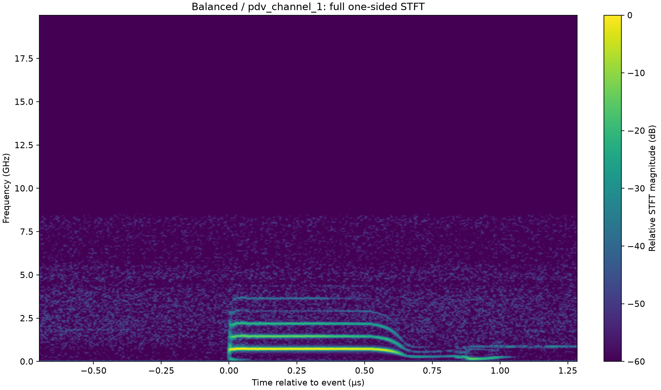
完整频谱图
实际频率上限约 20 GHz 默认在 0.05–2.0 GHz 搜索脊线
Balanced / pdv_channel_1：完整单边 STFT，纵轴由实际频率轴确定
Notes:
完整单边频谱上限由实际采样率决定，约为 20 GHz。脊线搜索仅在 0.05 到 2.0 GHz 内进行，显示范围和搜索范围需要分开。

Slide 5
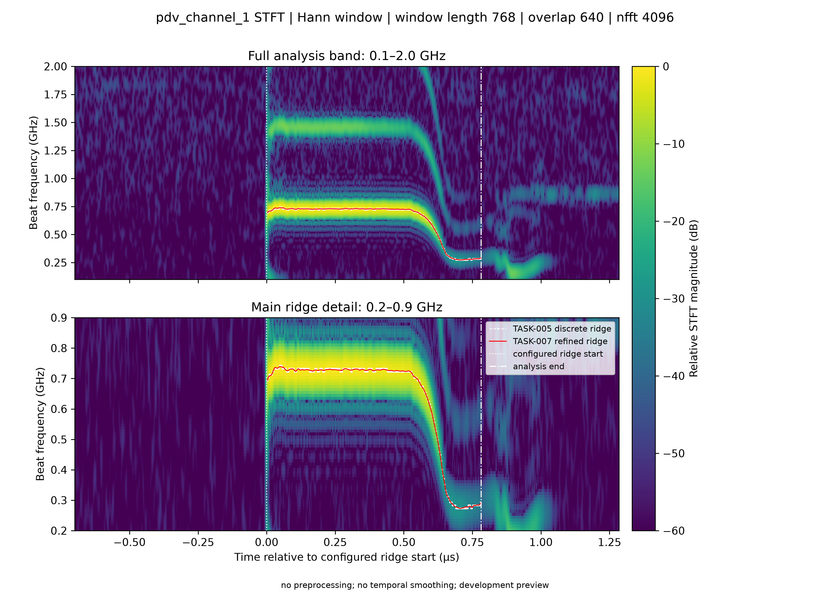
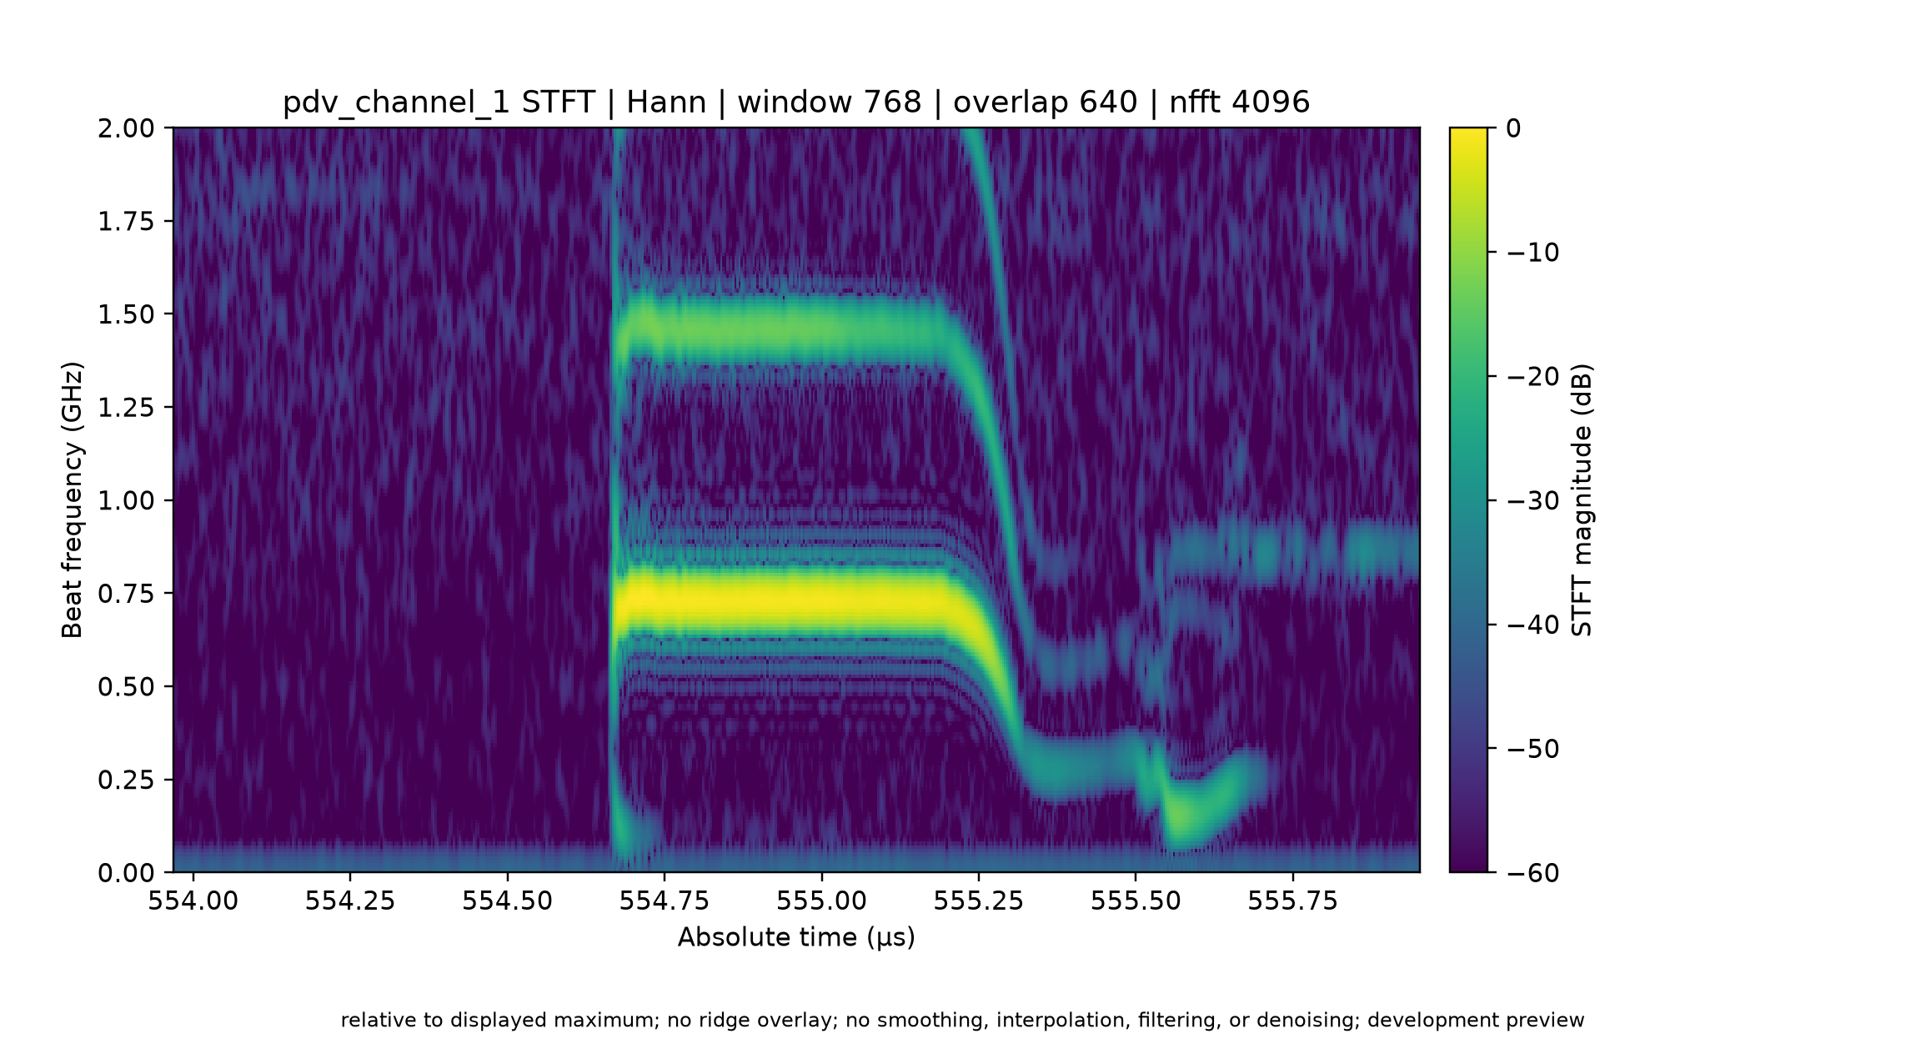
脊线提取
固定搜索带内取离散峰，再用相邻三点对数幅值做亚频点精修。
脊线：逐帧候选频率轨迹
亚频点精修：估计 FFT 网格之间的峰位
Notes:
当前每一帧先在固定搜索带中取最大幅值频点，再用三点对数幅值二次模型做亚频点精修。当前没有动态规划或物理分支识别。

Slide 6



频率与速度换算
01
修正项未接入
$$v_{app}(t)=\frac{λ_{0}f_{b}(t)}{2}$$
不含 LiF、折射率、入射角或窗口修正
02
当前速度无正负符号
单边 STFT 只保留正频率，结果为无符号量
精修拍频$f_{b}(t)$
显式波长 λ₀
$$v_{app}(t)$$
Notes:
拍频乘以显式真空波长后得到无符号表观速度。配置中的 1.55 微米仍是演示值，必须等待实验记录确认。

Slide 7
当前默认参数
参数
balanced
high_time_resolution
[analysis]
profiles = [
"balanced",
"high_time_resolution"
]
event_start_time_s = 5.54668e-4
analysis_end_time_s = 5.55450e-4
vacuum_wavelength_m = 1.55e-6
[quality]
background_guard_window_scale = 2.0
minimum_background_bin_count = 2
window
Hann
Hann
window length
768
512
overlap
640
384
hop
128
128
nfft
4096
4096
ridge search
0.05–2.0 GHz
0.05–2.0 GHz
配置路径
configs/demo_dual_profile.toml
Notes:
正式配置负责输入、事件时间、波长、质量参数和输出；两个 AnalysisProfile 负责 STFT 和搜索参数。运行清单会记录这些值。

Slide 8
窗口长度同时决定时间分辨与频率分辨
窗口长度越长，时间分辨率越差，频率分辨率越好
更短时间支持
更稳定的频率估计
High time
Balanced
High time
Balanced
窗口时间支持
12.8 ns
19.2 ns
这些数值只对应本次的真实输入。
窗限频率尺度
78.1 MHz
52.1 MHz
hop 时间
约 3.2 ns
约 3.2 ns
FFT 网格
约 9.77 MHz
约 9.77 MHz
Notes:
Balanced 与 High time 的 hop 相同，但窗口长度不同。较短窗口缩短时间支持，也使窗限频率尺度更大。nfft 只加密频率采样网格。

Slide 9

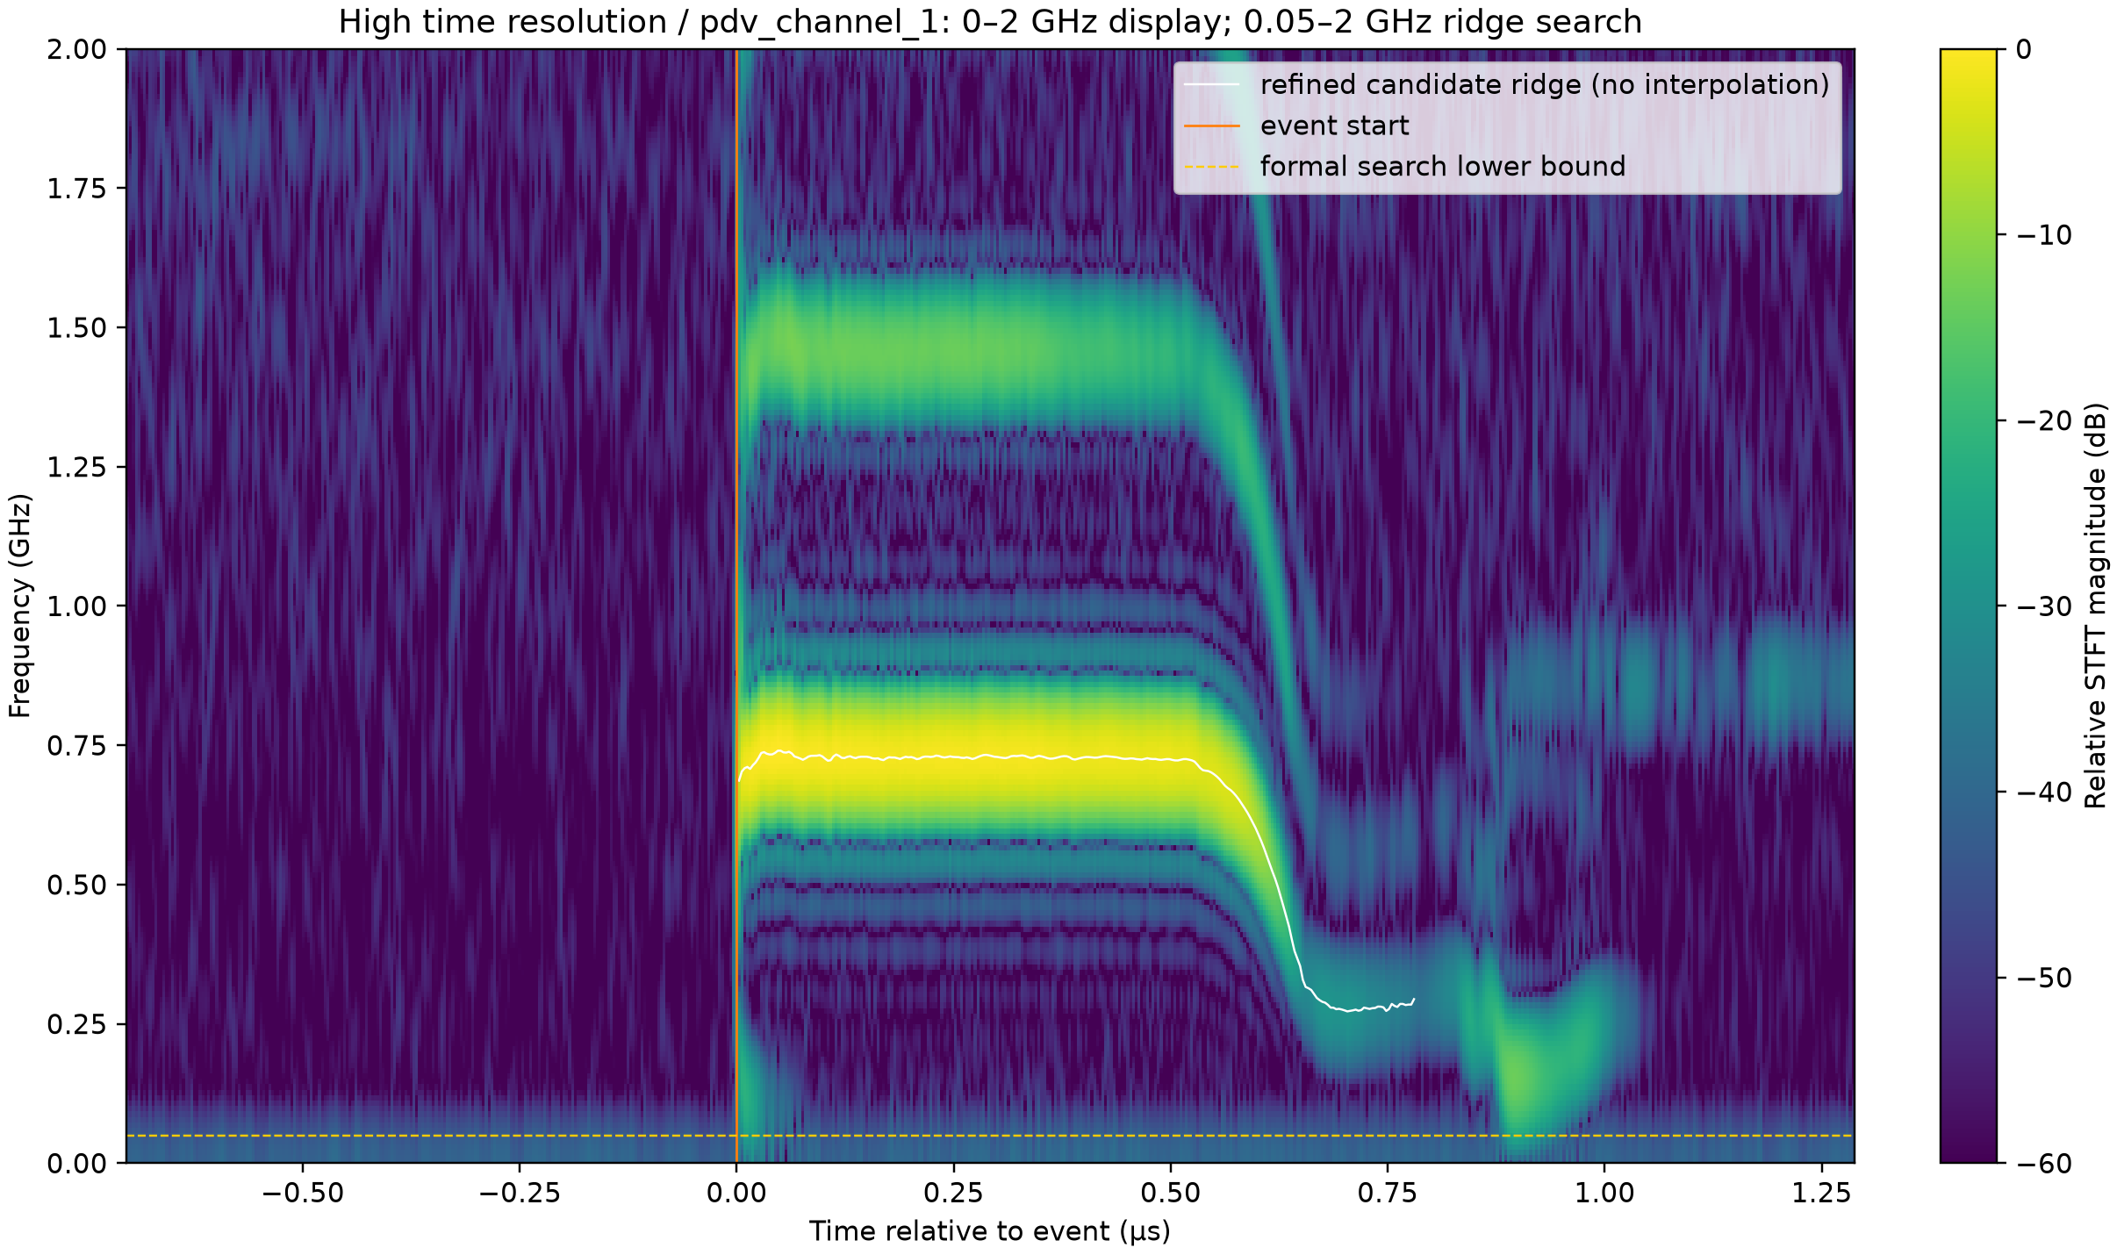
同一原始数据下，两组参数强调不同取舍
Balanced 在本次数据的平台区更稳定，High time 时间分辨率更高
Balanced / channel 1
High time resolution / channel 1
本次 run / channel 1
Balanced
High time
首个候选表观速度
537.9 m/s
532.0 m/s
最大相邻频率步长
21.8 MHz
25.0 MHz
峰—背景谱对比度中位数
52.5 dB
48.1 dB
Notes:
这两个图来自同一原始数据和同一通道。Balanced 在这次数据的平台区更稳定，High time 不能解释为更高准确度。

Slide 10
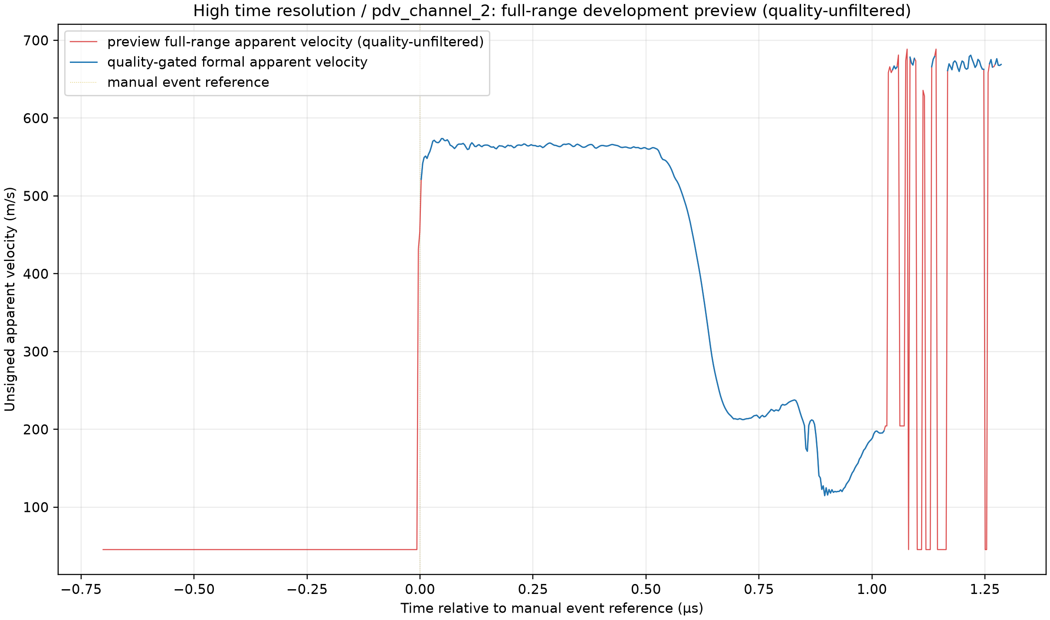
正式输出结果
起跳前平台全频率强度低于阈值，速度表现为不存在(红色线条)
01
正式候选
只有存在高于阈值数据的帧才会进入候选
02
显示零
起跳前强度全部低于阈值，此处假设为 0，核心量仍为 NaN
Balanced / pdv_channel_1：正式速度时间图
Notes:
正式全时间图只连接有定义的候选区。前事件零只为显示，核心表观速度保留 NaN；显示桥只含两个端点。

Slide 11
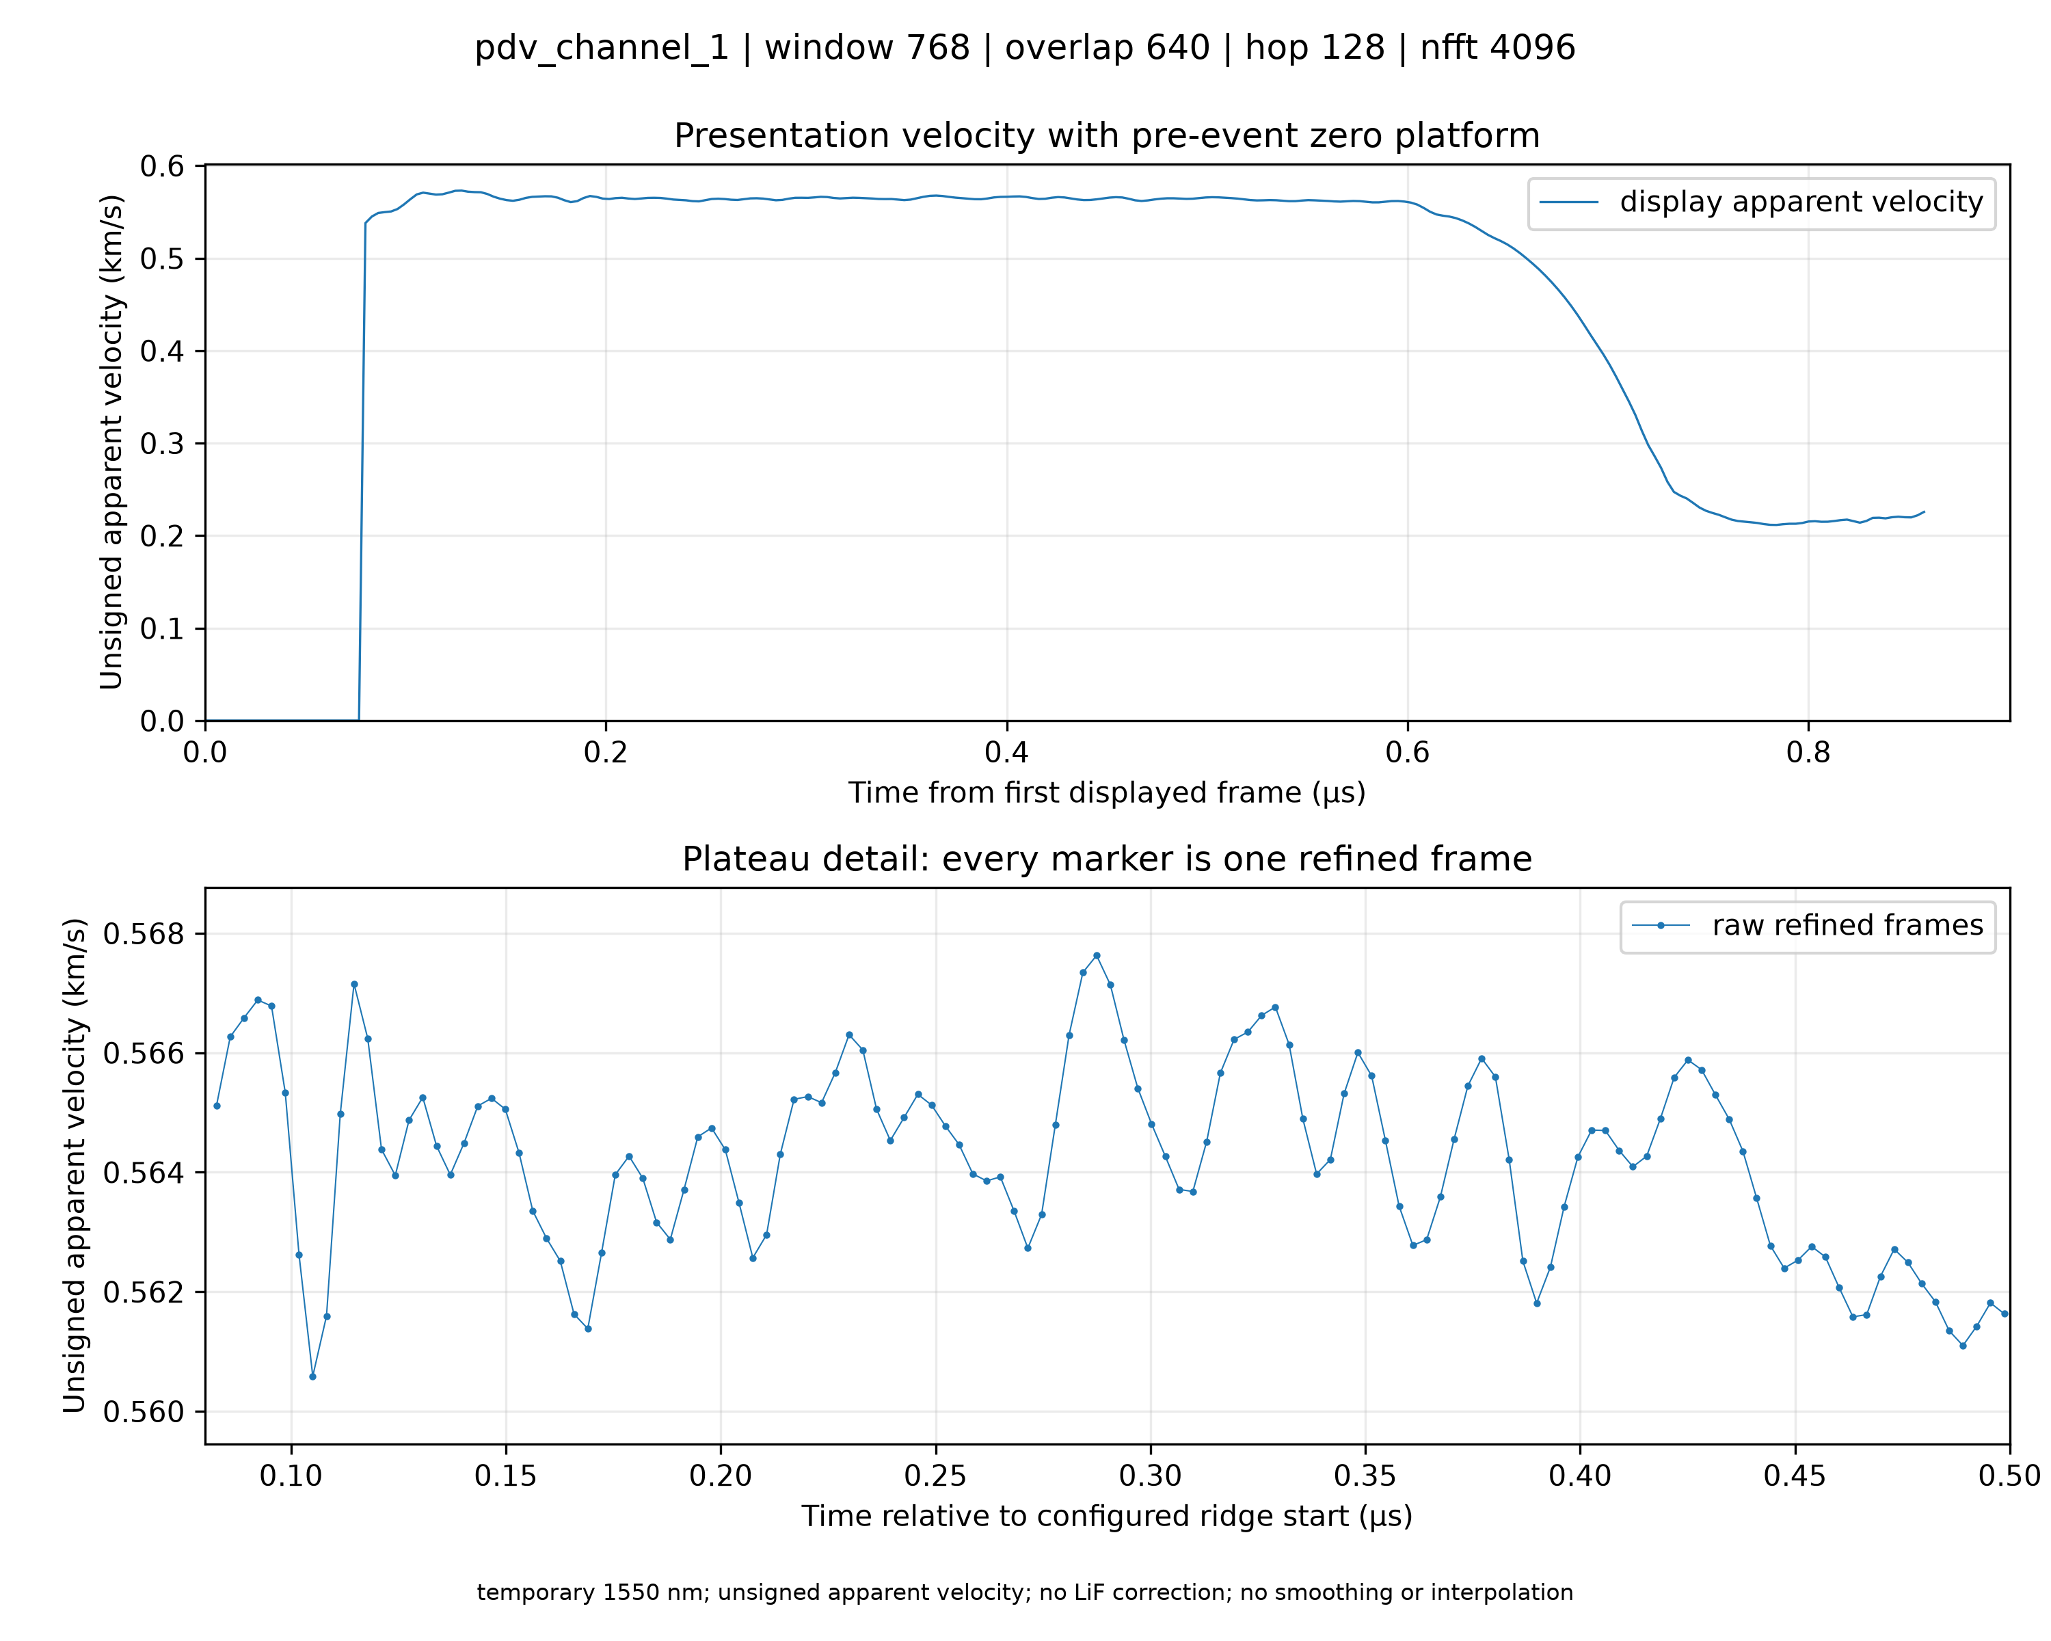
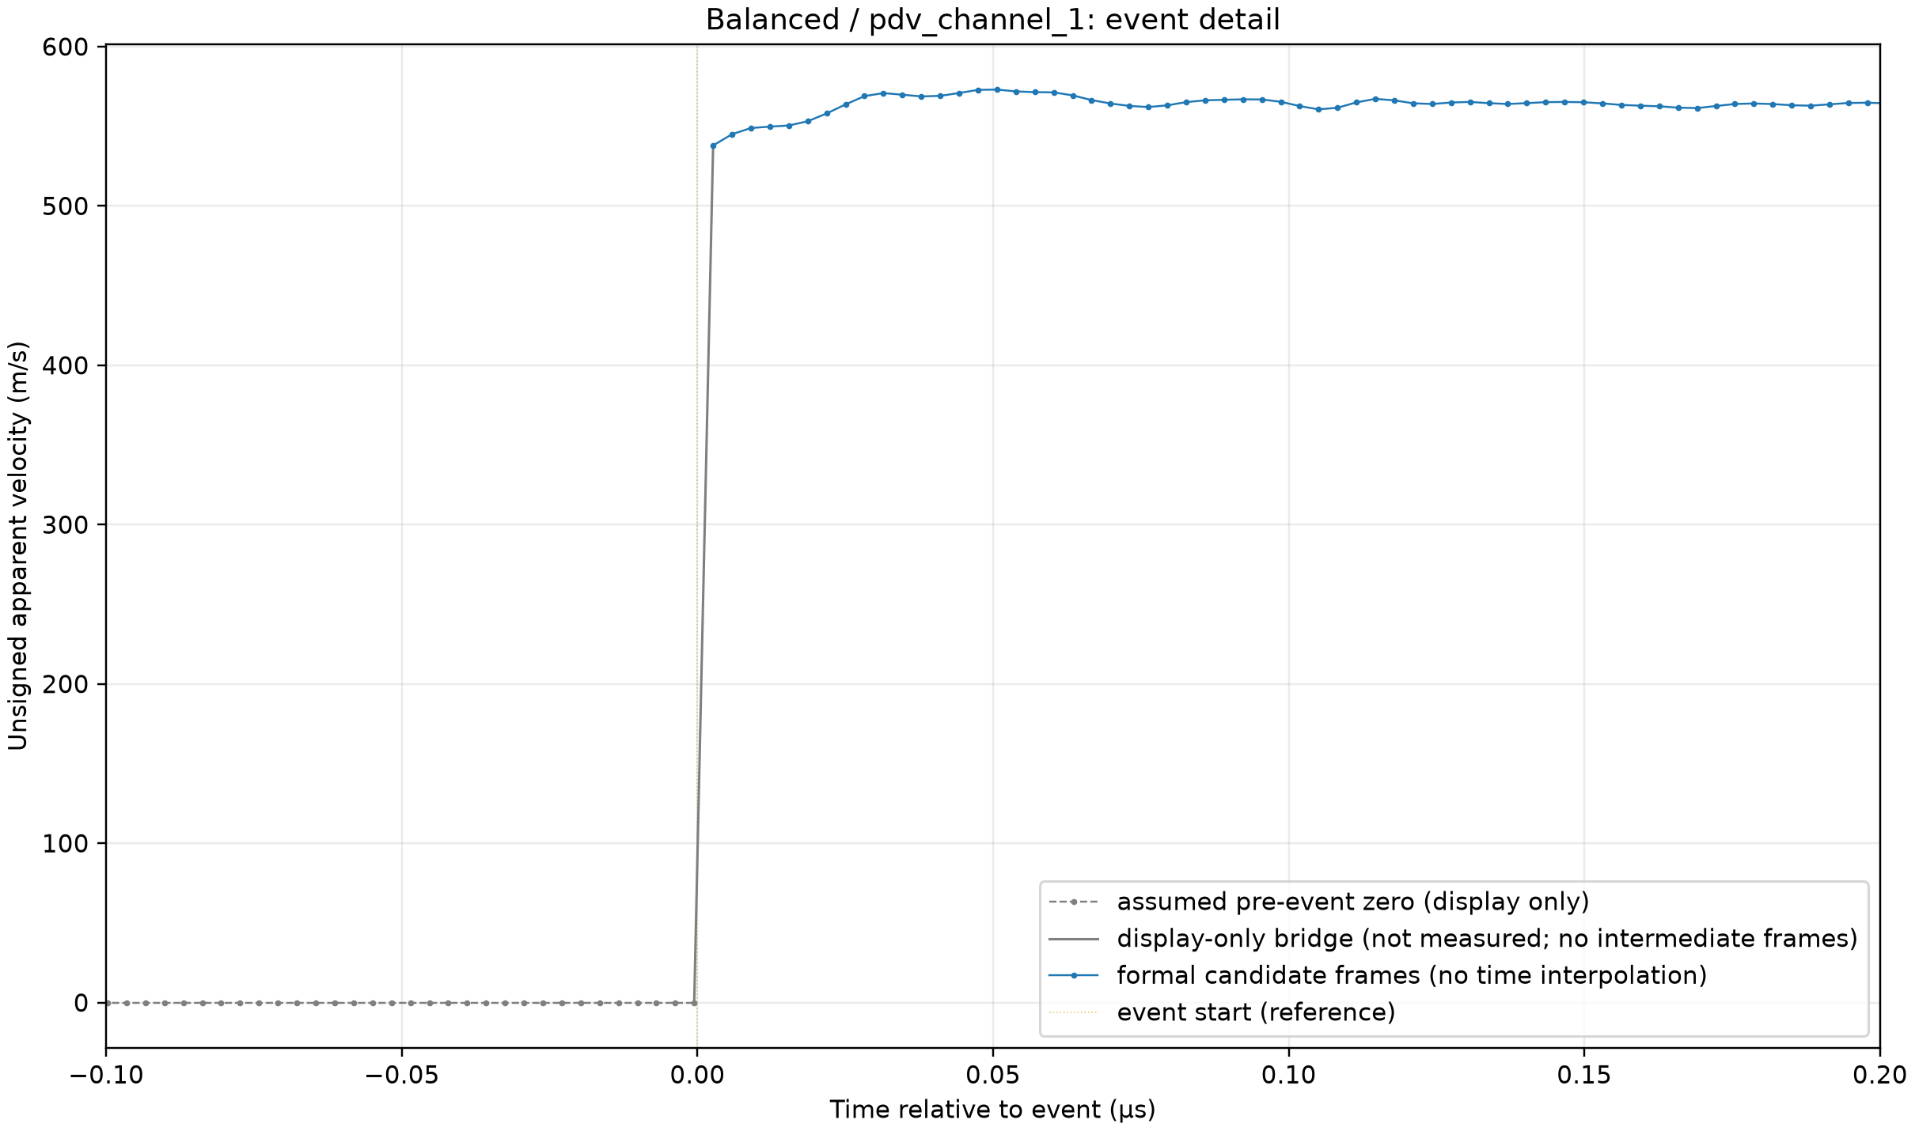
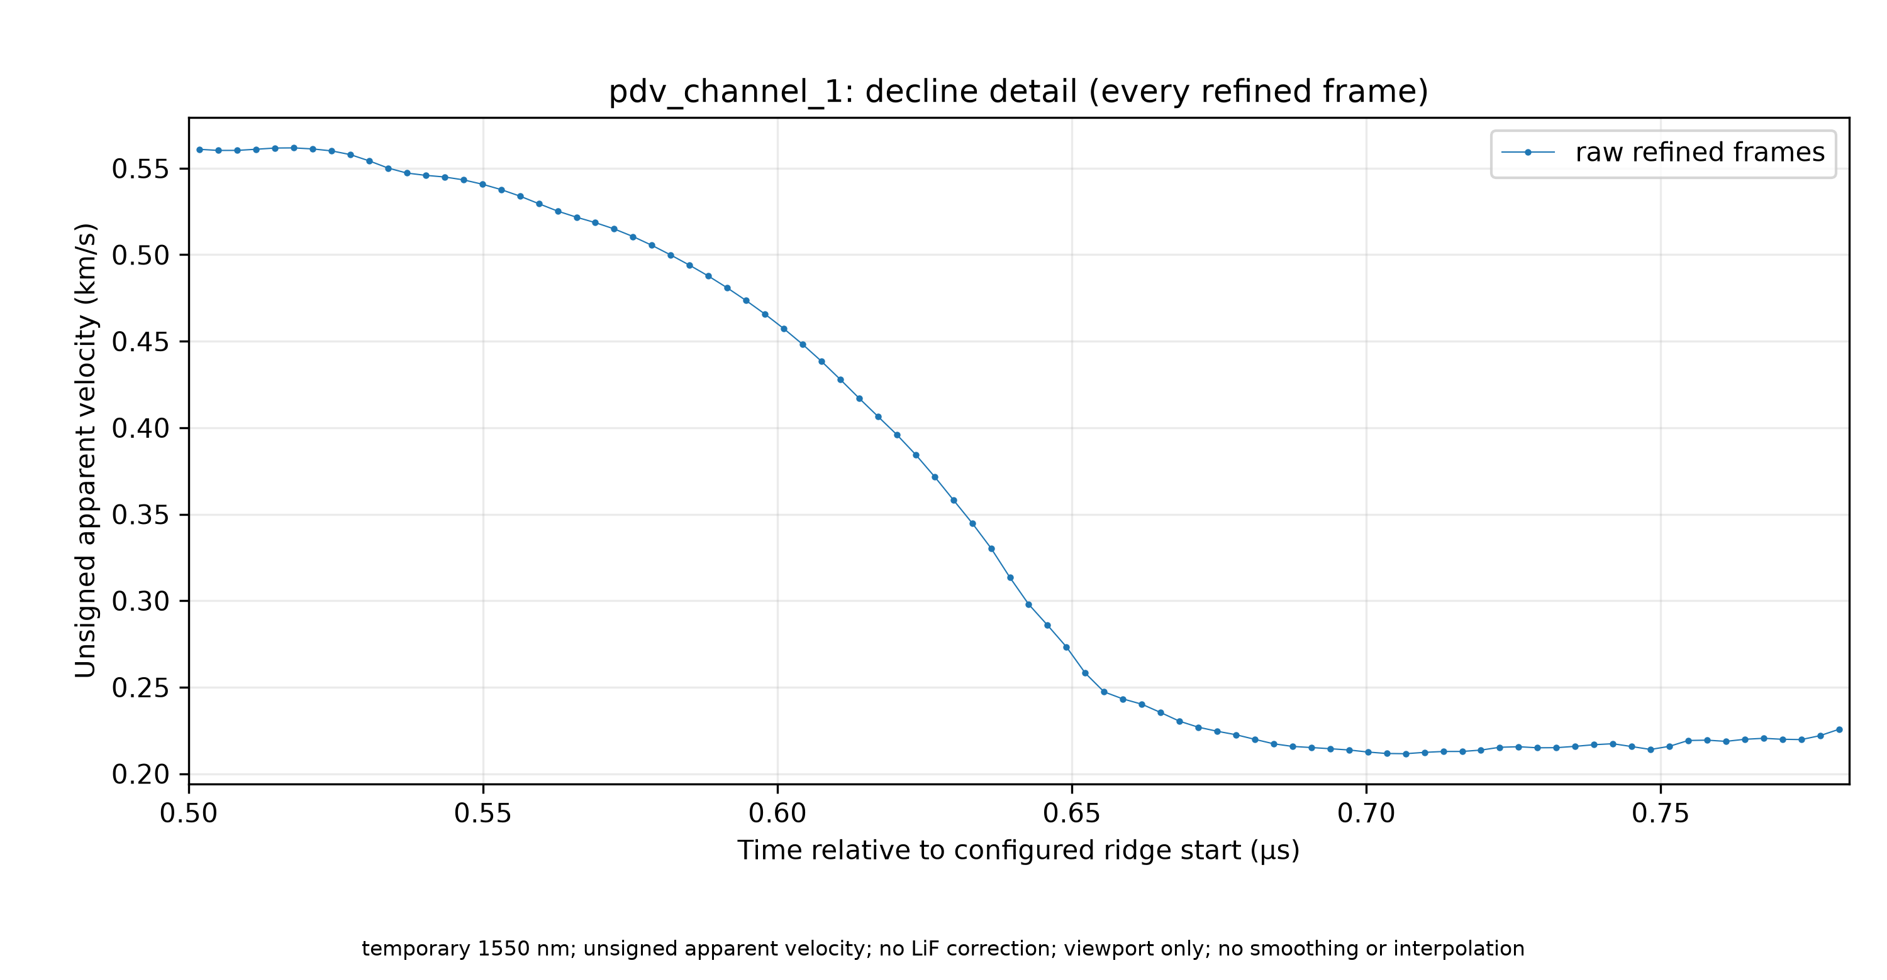
起跳、平台和下降段分别检查
起跳
平台
下降
Notes:
起跳、平台和下降段分别检查，可看到窗口支持、平台微小波动和下降段连续变化。所有图仍是基于临时波长的表观速度。

Slide 12
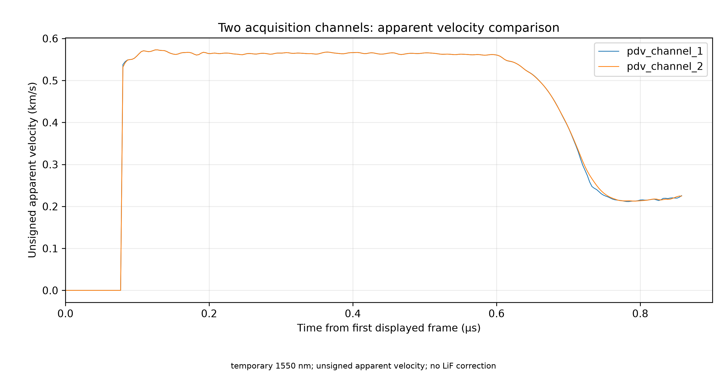
双通道输出对比
目前无法双通道自动择优，仍需手动选择通道
Notes:
两通道趋势接近，只能作为本次数据的一致性观察。dB 数值是谱对比度，不是 SNR，也不能用于自动通道选择。

Slide 13
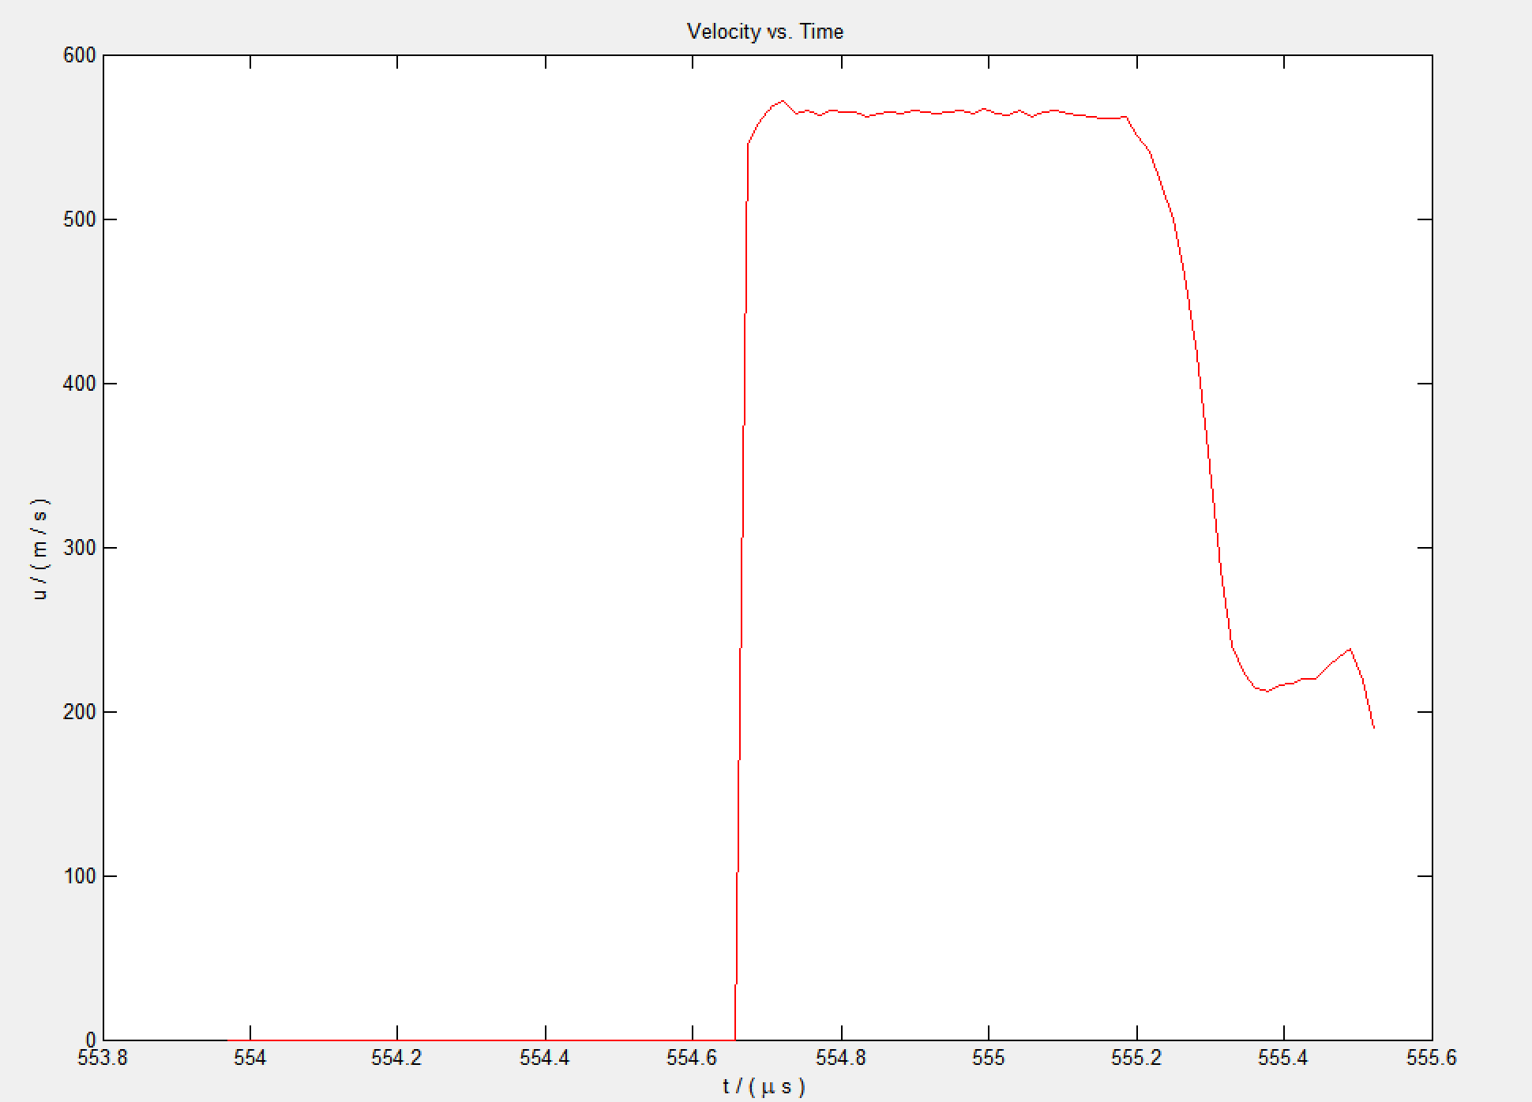
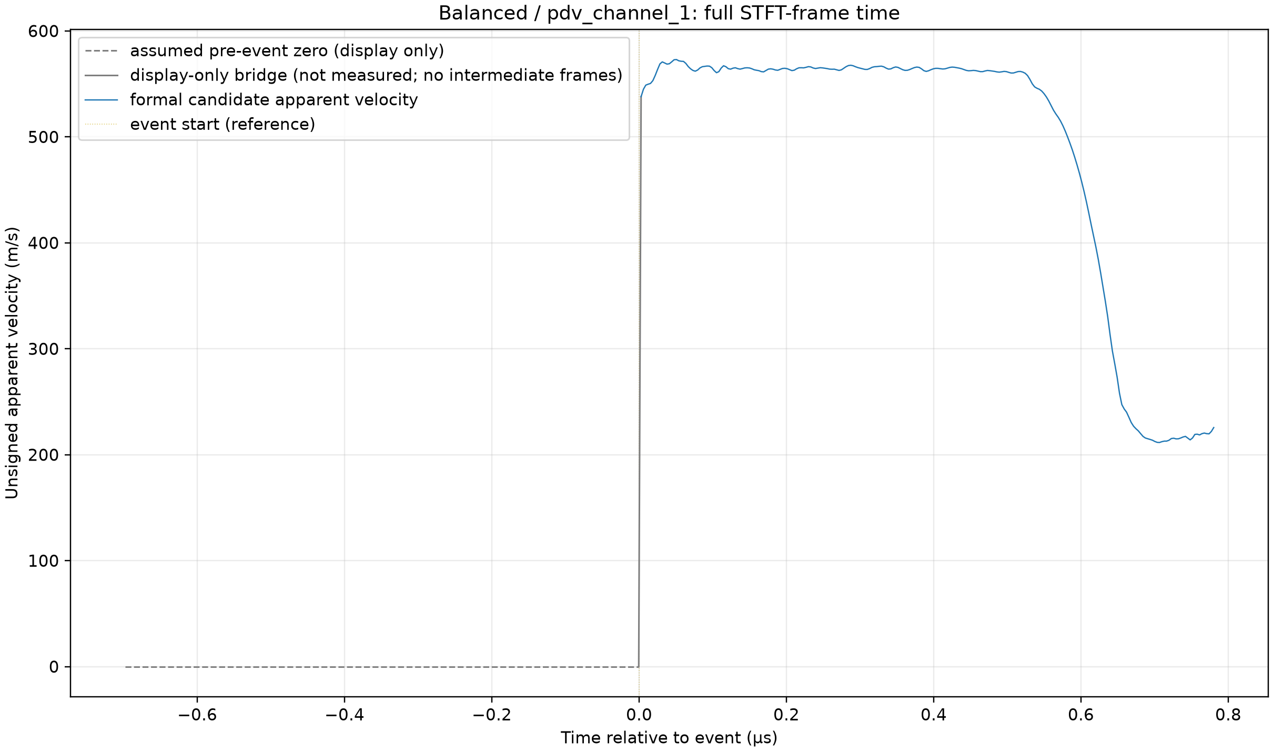
与旧软件直接生成数据图对比
证明数据真实性
Notes:
旧软件图和 CSV 的来源与处理参数仍需实验组确认，因此只能用于开发历史。当前变化的核心是配置、源数据和结果可回查。

Slide 14
已完成部分
软件能稳定复现当前数值过程
输入与数据
数值方法
运行与输出
诊断
已实现
已实现
已实现
初步实现
双通道只读输入
SignalRecord
不可变
内部计算使用 SI 单位
STFT
离散峰与亚频点精修
无符号表观速度
双 profile 正式 workflow
CSV / PNG / manifest
原始数据 SHA-256
谱背景与竞争峰对比度
相邻帧连续性量
相关频率局部证据
尚未完成：GUI｜LiF / 折射率 / 入射角修正｜有符号速度｜经实验验证的分支与可信判据
来源：当前源代码、README、pyproject.toml、PROJECT_STRUCTURE_AND_PARAMETER_AUDIT.md §17
Notes:
已经完成的是数值处理和可追溯输出。GUI、物理修正和经实验验证的判据仍未完成，不能写成当前能力。

Slide 15
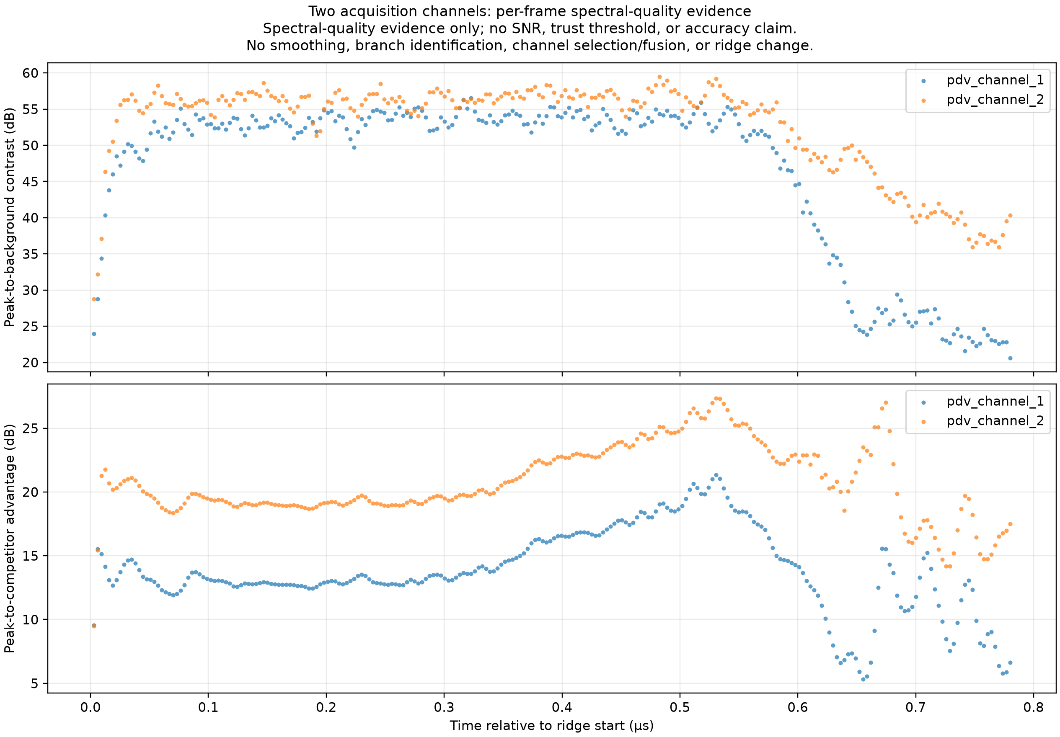
当前问题
当前问题集中在物理校正与可信判据
诊断量已经可见，但还没有经实验验证的“可用 / 不可用”规则。
01
波长
1.55 µm 尚未由实验记录确认
02
物理修正
LiF、折射率、入射角与不确定度模型未接入
03
判据
谱对比度和连续性不等于分支正确或可信度
04
历史材料
旧软件来源、参数和处理步骤仍待确认
两通道逐帧谱对比度；只描述频谱结构，不是 SNR 或准确度
来源：balanced_diagnostic/two_channel_spectral_quality_comparison.png；当前配置与源代码
Notes:
诊断量已经可以揭示谱背景、竞争峰和连续性变化，但尚无经实验验证的可用或不可用阈值。

Slide 16
下一步
按证据依赖顺序推进
先确认实验元数据和判据，再实现物理修正，最后完善界面与部署。
01
02
03
04
05
固化实验元数据
建立复核记录
实现物理修正
验证失效案例
接入 GUI 与部署
波长、窗口材料、几何条件、时间基准
多数据集人工复核与分支判据
公式、单位、参数来源与不确定度
双通道、双 profile、重复性与异常数据
判据稳定后再做界面、打包和用户测试
依赖关系：实验元数据 → 判据 → 修正模型 → 多数据验证 → GUI / 部署
先证据，后物理修正；判据稳定后再扩大软件交付范围。
Notes:
下一步需要按依赖顺序推进。实验元数据和判据不确认，物理修正和界面工作都缺少稳定基础。

Slide 17
总结
已经能复现表观速度；
科研解释仍需验证。
已有
真实双通道输入、正式 STFT / 脊线 / 亚频点精修、表观速度与可追溯输出
边界
临时波长、无 LiF 修正、无符号、无自动通道选择与物理可信判据
下一步
先补实验元数据与判据，再推进修正模型和 GUI
请老师批评指正
DPS Studio · 2026.07.26
Notes:
结论分为已有、边界和下一步三层。当前已能复现表观速度处理过程，但科研解释仍需额外证据。

